Slide 1

Trường Đại Học Thủy Lợi
Khoa : Công Nghệ Thông Tin
Ngành : Trí tuệ nhân tạo
Báo cáo Bài Tập Lớn
Chủ đề : Phân loại giá điện thoại
Thuật toán phân loại Support Vector Machines kết hợp One vs One
Giảng viên hướng dẫn : THS. Tạ Quang Chiểu
Sinh viên thực hiện : 64TTNT2
1. Nguyễn Đình Huân-
2. Hoàng Minh Hiếu-
3. Trần Thế Minh-2251262619
4. Nguyễn Vinh Quang-

Slide 2
Giới Thiệu Bài Toán
Trong bài tập lớn này, chúng tôi sẽ áp dụng mô hình phân loại SVM (Support Vector Machine) kết hợp với chiến lược OVO (One-vs-One) để dự đoán khoảng giá của điện thoại. Để cải thiện hiệu suất của mô hình, các phương pháp tiền xử lý dữ liệu như StandardScaler sẽ được sử dụng để chuẩn hóa dữ liệu, giúp các thuật toán học máy hoạt động hiệu quả hơn. Ngoài ra, chúng em sẽ sử dụng các công cụ trực quan hóa dữ liệu như Heatmap và Boxplot để phân tích và trực quan hóa các mối quan hệ giữa các yếu tố kỹ thuật và giá của điện thoại.
Dữ liệu sử dụng trong bài toán bao gồm các thông số kỹ thuật của điện thoại, bao gồm dung lượng bộ nhớ, số lõi CPU, tốc độ xử lý, trọng lượng, và các tính năng như màn hình cảm ứng, kết nối Wi-Fi, 4G, và 3G. Dữ liệu này sẽ được xử lý và phân tích để xây dựng mô hình dự đoán giá chính xác.
Mục tiêu của bài tập là áp dụng các kỹ thuật học máy để giải quyết bài toán phân loại giá điện thoại, đồng thời nâng cao khả năng hiểu và áp dụng các phương pháp phân tích dữ liệu trong thực tế.

Slide 3
1. Các mô hình và phương pháp sử dụng
1.2.1 Mô hình SVM (Support Vector Machine) với chiến lược OVO (One-vs-One)
1.2.2 StandardScaler (Chuẩn hóa dữ liệu)
1.2.3 Heatmap (Bản đồ nhiệt)
1.2.4 Boxplot (Biểu đồ hộp)
1.2.5 IQR (Interquartile Range)
1.2.6 Các phương pháp phân tích và đánh giá mô hình

Slide 4
1. Các mô hình và phương pháp sử dụng
Mô hình SVM (Support Vector Machine) với chiến lược OVO (One-vs-One)
Mô tả: SVM là một thuật toán học máy mạnh mẽ, được sử dụng phổ biến trong các bài toán phân loại. Trong trường hợp này, chúng tôi sử dụng SVM để phân loại khoảng giá của điện thoại thành các lớp khác nhau. Chiến lược OVO (One-vs-One) sẽ được áp dụng để xử lý bài toán phân loại đa lớp, với mỗi cặp lớp được xử lý riêng biệt.
Ưu điểm: SVM có khả năng phân loại tốt với dữ liệu có chiều cao và không gian lớn. Khi kết hợp với chiến lược OVO, SVM có thể xử lý hiệu quả các bài toán phân loại nhiều lớp.
Cách sử dụng: SVM với chiến lược OVO sẽ được huấn luyện trên các đặc tính kỹ thuật của điện thoại (như bộ nhớ, số lõi, tốc độ xử lý, v.v.) và kết quả phân loại sẽ giúp xác định khoảng giá của từng chiếc điện thoại.

Slide 5
1. Các mô hình và phương pháp sử dụng
Dữ liệu mà chúng ta sử dụng có 20 thuộc tính kỹ thuật của các mẫu điện thoại, với 1 biến mục tiêu là price_range (phân khúc giá)

Slide 6
2. Đánh giá mô hình và kết luận
Phân tích chi tiết bài toán.
2.1 Tiền xử lý dữ liệu
Vẽ biểu đồ boxplot, và heatmap:
Kết quả: cho ra 2 biểu đồ heatmap và boxplot

Slide 7
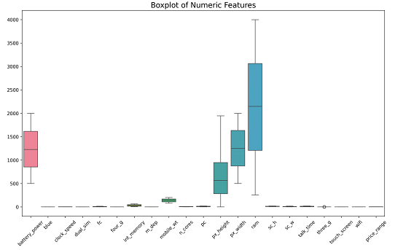
Sau khi thay thế giá trị ngoại lai ta thu được lại data_cleaned sẵn sàng đưa vào mô hình.
Biểu đồ boxplot sau khi đã xóa giá trị ngoại lại:
battery_power:
Giá trị trải dài từ khoảng 500 đến hơn 2000.
px_width và px_height:
Giá trị trải dài lớn, px_height có trung vị cao hơn px_width.
ram:
Biến này có phạm vi giá trị lớn nhất (từ khoảng 0 đến 3500), với trung vị khá cao.
Các đặc điểm khác (clock_speed, fc, m_dep, touch_screen, v.v.):
Hầu hết có giá trị khá nhỏ và phạm vi phân tán thấp, chỉ một số biến có ngoại lệ nhẹ.

Slide 8
Bước tiếp theo là chuẩn hóa lại các dữ liệu liên tục:
+ Sau khi chuẩn hóa xong các cột được chuẩn hóa sẽ thay đổi giá trị với trung bình = 0 và độ lệch chuẩn = 1.
+Tiếp theo chúng ta sẽ cho data vào mô hình để bắt đầu huấn luyện:
+Thêm thư viện:
-mathplotlib
-numpy
-pandas
-itertools.combinations
-sklearn.model_selection.train_test_split
-sklearn.metrics.classification_report và accuracy_score

Slide 9
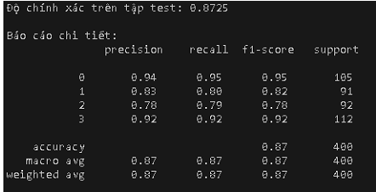

Hàm main thực hiện các bước sau:
Tải và kiểm tra dữ liệu huấn luyện -> tách features và labels -> chia dữ liệu -> tính trọng số cho các lớp -> huấn luyện mô hình -> đánh giá mô hình -> vẽ kết quả -> lưu mô hình
Kết quả trả về một bảng số liệu chính xác :
6 biểu đồ ovo svm
Đánh giá mô hình
+ Bọn em đã tinh chỉnh nhiều mô hình với các:
C,max-inner,leaning_rate,momentum,patience
Ví dụ:

Slide 10
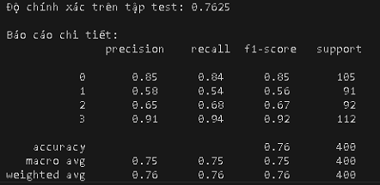
6 biểu đồ ovo svm
Đánh giá mô hình
+ Bọn em đã tinh chỉnh nhiều mô hình với các:
C,max-inner,leaning_rate,momentum,patience
Ví dụ:

Slide 11
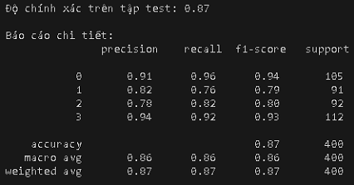
Kết quả đầu ra cho thấy
+ Cho ra đọ chính xác cao nhất là 87%
+ Độ chính xác trên tập test: 87% -> mô hình đúng 87%
+ Báo cáo chi tiết cung cấp các chỉ số quan trọng như precision (độ chính xác), recall (tỷ lệ hồi đáp), f1-score, và support (số lượng mẫu) cho từng lớp.
Lớp | Chính xác | Recall | F1-Score | Support
0 | 0.91 | 0.96 | 0.94 | 105
1 | 0.82 | 0.76 | 0.79 | 91
2 | 0.78 | 0.82 | 0.80 | 92
3 | 0.94 | 0.92 | 0.93 | 112

Slide 12
Để đánh giá chất lượng của một mô hình phân lớp ta sẽ sử dụng 4 chỉ số sau :
Accuracy (độ chính xác của mô hình)
Precision (độ chính xác theo lớp dương): Chỉ số này dung để đo lượng độ chính xác trong các dự đoán là positive. Mô hình mà có positive cao nghĩa là mô hình ít có khả năng tạo ra các dự đoán dương giả (False positive)
Recall (độ nhạy hoặc tỉ lệ phát hiện) : recall đo lương khả năng của mô hình trong việc tìm ra các mẫu positive, vậy recall cao nghĩa là mô hình ít bỏ sót các trường positive thực sự
F1-Score (trung bình của precision và recall) : là một chỉ số cân bằng giữa Recall và Precision. Nếu F1-Score cao có nghĩa là mô hình hoạt động tốt ở cả hai khía cạnh False positive và ít False Negative.

Slide 13
THANKS!
Do you have any questions?
addyouremail@freepik.com
+91 620 421 838
yourwebsite.com
Please keep this slide for attribution

